Slide 2
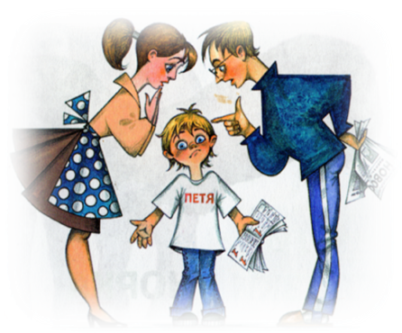
Как взаимодействовать с ребенком
в конфликтной ситуации?

Slide 3
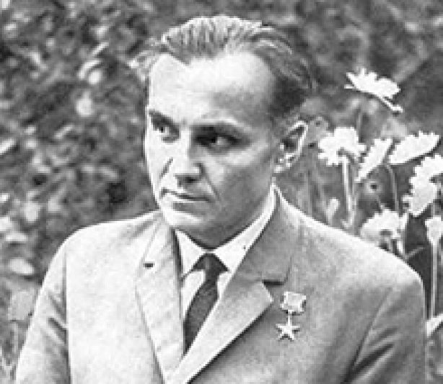
СЛОВО — тончайшее прикосновение к сердцу; оно может стать и нежным, благоухающим цвет­ком, и живой водой, возвращающей веру в добро, острым ножом, ковырнувшим нежную ткань души, и раскаленным железом, и комьями грязи...
В.А. Сухомлинский

Slide 4
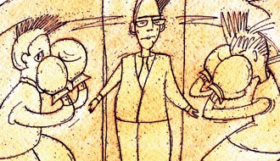
Причины конфликтов родителей с подростками:
-Кризисные ситуации.
-Стремление к самостоятельности и самоопределению.
-Требование большей автономии во всем — от одежды до помеще­ния.
-Привычка к конфликту, воспитанная поведением взрослых в семье.
-Нежелание родителей признавать, что ребенок стал взрослым.
-Боязнь выпустить ребенка из гнезда, неверие в его силы.
-Проецирование поведения ребенка на себя в его возрасте.
-Борьба за собственную власть и авторитетность.
-Отсутствие понимания между взрослыми в воспитании ребенка.
-Неподтверждённые родительские ожидания.

Slide 5
Причины кризиса могут быть самые разные: — развод родителей; — потеря близкого человека; — алкоголизм родителей или одного из них; — переживание трудной и непредвиденной ситуации
(терракт); — межличностный конфликт; — изменение состояния здоровья; — проблемы внешности; — препятствия в достижении
поставленной цели и т. д.

Slide 6
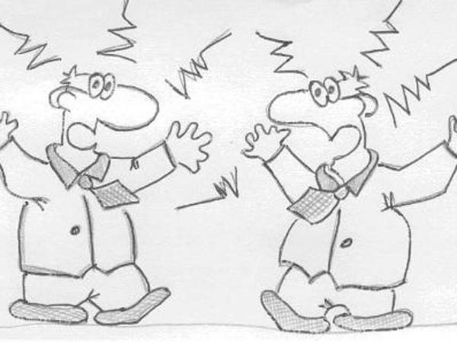
Что делать родителям, чтобы сохранить любовь
и уважение своих подросших детей? 1. Не следует видеть в самостоятельности ребенка угрозу его лишиться. 2. Помните, что ребенку нужна не столько самостоятельность, сколько право на нее. 3. Чтобы ребенок выполнил то, что вам нужно, постарайтесь сделать так, чтобы он сам этого захотел. 4. Не злоупотребляйте опекой и контролем, не перегружайте его. 5. Не создавайте в семье «революционную ситуацию», а если создали, то приложите все усилия, чтобы разрешить ее мирным путем.
6. Не забывайте слова И. В. Гете:
«В подростковом возрасте многие
человеческие достоинства проявляются
в чудачествах и неподоба­ющих поступках».

Slide 7
За что и против чего ведет борьбу ребенок в переходном возрасте? 1. За то, чтобы перестать быть ребенком. 2. За прекращение посягательств на его физическое начало, непри­косновенность. 3. За утверждение среди сверстников. 4. Против замечаний, обсуждений, особенно ироничных, по поводу его физической взрослости.

Slide 8
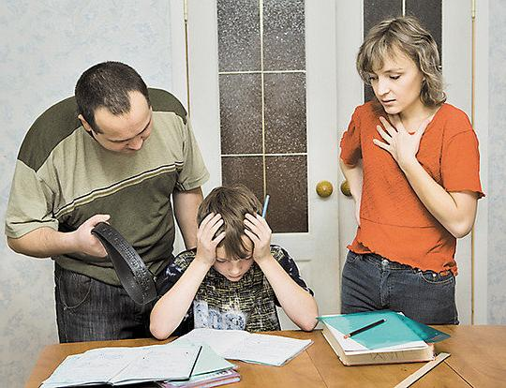
Конфликтную ситуацию не ре­шат следующие меры: — угрозы, указания, приказы; — диктовка ребенку выхода из ситуации, принятого вами, но не принятого им; — морализаторско-менторские поучения; — гнев, раздражение.

Slide 9
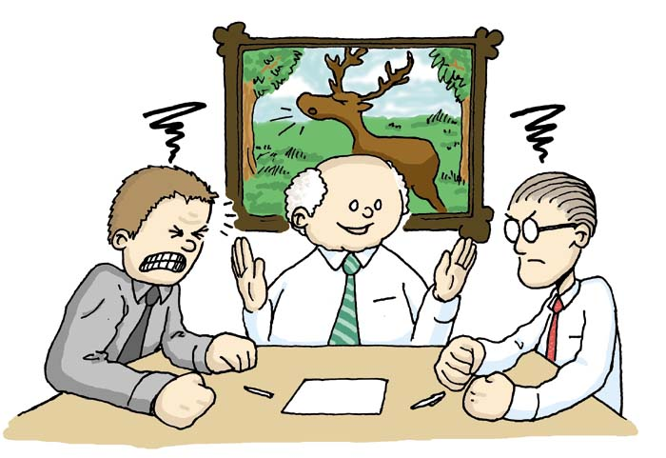
Методы выхода из конфликта:
- Дать выход своим чувствам, предупреждая об этом других.
- Найти авторитетного третьего, кто поможет разобраться
в конфликте.
- Поставить себя на место другого человека.
- Осознать право на существование иной точки зрения.

Slide 10
Опасный Интернет. Цифры и факты.
Никотина Лидия Леонидовна – заместитель директора по ИКТ ГАОУ ДОД «Центра творческого развития и гуманитарного образования «Поиск»
города Ставрополя.

Slide 11
Ох уж эта учеба!

Slide 12
№ | Фамилия ученика | I четверть | Изменение | II четверть
1
2
3
4
5
6
7
8
9
10
11
12

Slide 13
Рейтинг по классу
№ | Фамилия ученика | I четверть | Рейтинг
1
2
3
4
5
6
7
8
9
10
11
12
13

Slide 14
Кажется, грипп начинается!...

Slide 15
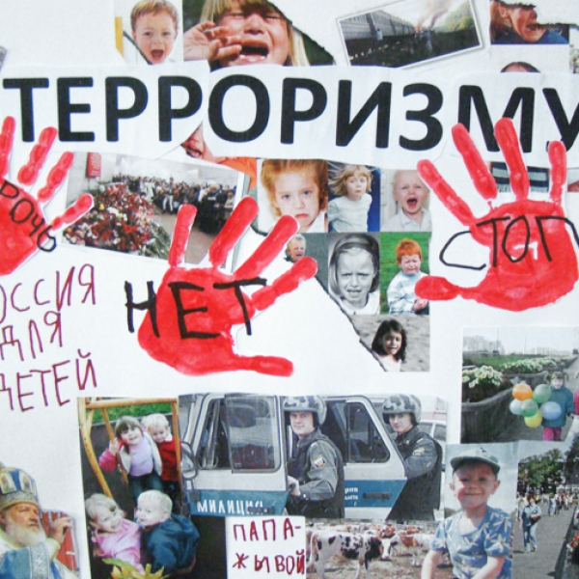
Скажи террору нет!

Slide 16
Правильный выбор!

Slide 17
Точность – вежливость королей!

Slide 18
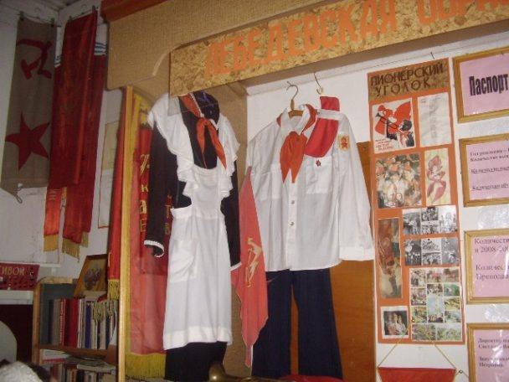
Встречают по одежке…

Slide 19
Разное…

